Slide 1
实验课3：栈与递归
中山大学智工学院 数据结构与算法 2021春

Slide 2
Outline
Task 1. Hanoi塔的练习（不提交） (17+3min)
Task 2. FILO序列的判定 (35 min)
代码讲解1. Gray code的生成 (5 min)
代码讲解2. 生成n!的各个排列 （课后练习） (10 min)
算法讲解： Graham Scan（栈的经典应用）(*) (10 min)
拓展知识点*2（作为课后思考题）(**) (10 min)

Slide 3
Task 1 Hanoi塔练习 （不提交）
void hanoi (int n, char A, char B, char C) {
if (n==1) printf(“Step %d, move %d from tower-%c to tower-%c \n”, ++s, 1, A, C);
else {
hanoi(n-1, A, C, B);
printf(“Step %d: move %d from tower-%c to tower-%c \n”, ++s, n, A, C);
hanoi(n-1, B, A, C);
}
}
调用hanoi(4, ‘x’, ‘y’, ‘z’) 、 hanoi(5, ‘x’, ‘y’, ‘z’)、 hanoi(7, ‘x’, ‘y’, ‘z’);
观察： 各用了多少步移动？ 编号为i的圆盘被移动了几次？ 有无规律？

Slide 4
Task 2 FILO序列的判定。
问题：A…H可以通过一个栈变EDHGFCBA吗？
HGF
E
HGF
HGFEDCBA
DE
D
C
B
A
C
B
A
HDE
G
F
C
B
A
ABCFGHDE
输入A~H的一个排列，
判断它是否是FILO序列。

Slide 5
格式说明 filo.cpp
输入A~H的一个排列S，判断它是否是FILO序列。具体来说，假如A、B、…、H依次入栈，它们出占的顺序是否可能与S一样？ 如果S是FILO序列, 请你输出1. 否则输出0.
输入样例1:
EDHGFCBA
输出样例1：
1
输入样例2:
HGFEDCBA
输出样例2：
1
输入样例3:
HGFEDCAB
输出样例3：
0

Slide 6
解题思路
不妨设 x = ‘A’。 （x是下一个可入栈的元素）
建立一个栈Q，Q初始化为空。 i=0.
while (i<8){
如果Q的栈顶元素为 带测序列S中的下一个元素S[i]
那么将栈顶元素出栈。 i++。
否则
如果x <= ‘H’ { push(Q, x); x++;}
否则 {输出0；结束}
}
输出1.

Slide 7
代码讲解1：Gray码构造
void graycode(int n, int a[]){
if(n==1){
a[0]=0; a[1]=1;
return;
}
graycode(n-1,a);
int L = 1<<(n-1); // 得到2^(n-1)
for (int i = 0; i < L; i++) a[L + L - i - 1] = a[i] + L;
}

Slide 8
代码讲解2：递归输出1..n 的所有排列
int a[MAXN+1];
bool mark[MAXN+1]; // all equal to false initially
void searchPermutation(int i){
if (i == 0) PrintList(a);
else for (int j = 1; j <= n; j++)
if (!mark[j]){
mark[j] = true; a[i] = j;
searchPermutation(i - 1);
mark[j] = false;
}
}
searchPermutation(n); （主程序中使用）

Slide 9
栈的应用：计算凸包的gram-scan算法
输入: p[0],…,p[n-1] 是平面上n个点
（假定点不重合，任意三点不共线）。
输出： 这些点的凸包。
具体来说，输出h——表示凸包的顶点数，以及a[1],…a[h] 表示p[a[1]]…p[a[h]]为凸包上按逆时针排列的点。
0
0
1
3
输出：
h: 4
a: 0 6 5 3
3
6
6
2
4
5
5

Slide 10
Graham-scan convex hull algorithm
算法思路：
1. 选最低点。
2. 按角度排序
3. 扫描(scan)
利用一个栈。
2
4
6
1
5
3
0

Slide 11
2
4
4
1
3
证明前第k步找到了那个path 是 p[0]...p[k+1] 这k+2个点的凸包。
0
6
6
6
5
推荐阅读：https://blog.csdn.net/ weixin_43804251/ article/details/104159575

Slide 12
拓展知识I- 关于FILO的forbidden pattern (**)
(a_{n},a_{n-1},…,a₂,a₁)
(n,n-1,…,2,1)
假设a₁,…,a_{n}是1..n的一个排列。问
利用一个栈，能否将之排列为(1,…n)?
定义 (a₁,…,a_{n})是231-avoid的 如果不存在i<j<k 使得 a_{k}<a_{i}<a_{j}。
例： 231不是 231-avoid的。
53241也不是231-avoid的。
i j k
定理 (Knuth)
(a₁,…a_{n})可以通过1个栈
排列为(1,…,n)
它是231-avoid的。
提示：归纳法

Slide 13
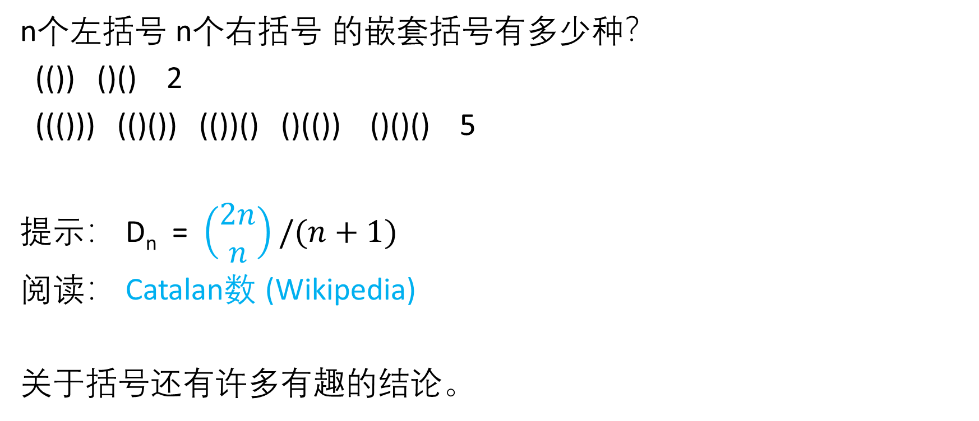
拓展知识II - 关于括号匹配的一个结论 (**）
n个左括号 n个右括号 的嵌套括号有多少种？
(()) ()() 2
((())) (()()) (())() ()(()) ()()() 5
提示： D_{n} = $\left(\begin{matrix}2n \\ n\end{matrix}\right)/(n+1)$
阅读： Catalan数 (Wikipedia)
关于括号还有许多有趣的结论。

